Slide 1


MÊ CUNG BÍ ẤN
PLAY

Slide 2





Luật chơi

Slide 3

Luật chơi:
Nhấn vào chướng ngại vật xuất hiện ở từng chặng đường và trả lời câu hỏi để đi tiếp.
Tiếp tục

Slide 4

Câu hỏi 1: Hiệp ước Nam cực được kí kết năm nào?
1959
A
B
1958
1957
C
Tiếp tục

Slide 5
Câu hỏi 2. Tính đến năm 2020, Hiệp ước Nam Cực có bao nhiêu thành viên
53
A
B
54
55
C
Tiếp tục
Notes:
Click choột vào các chữ cáo đáp án ABC để chọn đáp án đúng

Slide 6
Câu hỏi 3.Ý nào dưới đây thể hiện vị trí địa lí, phạm vi lãnh thổ của châu Nam Cực?
Kéo dài từ vĩ độ 50⁰N trở về cực Nam
A
B
Kéo dài từ vĩ độ 70⁰N trở về cực Nam
Đại bộ phận lãnh thổ nằm trong phạm vi của vòng cực Nam
C
Tiếp tục

Slide 7
Câu hỏi 4. Mục đích cơ bản của hiệp ước Nam Cực là:
Để tham dò và khai thác tài nguyên
A
B
Vì hòa bình,không công nhận những đòi hỏi phân chia lãnh thổ,tài nguyên
Để tiến hành hoạt động du lịch
C
Tiếp tục

Slide 8
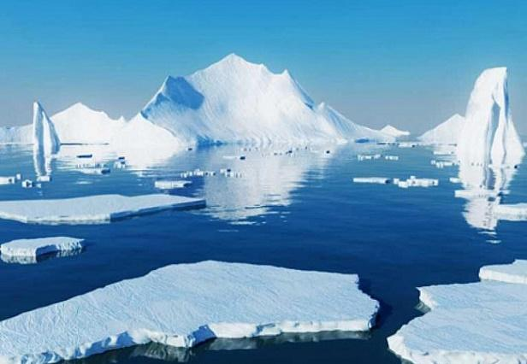
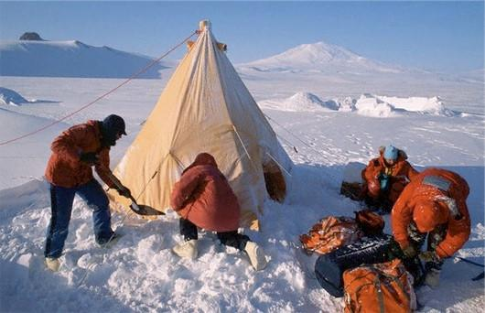
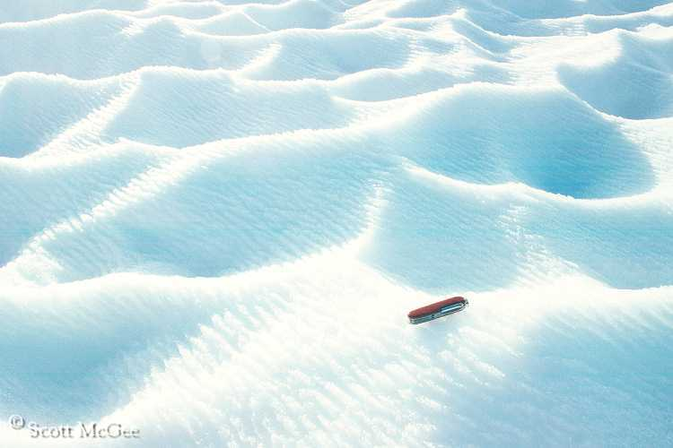
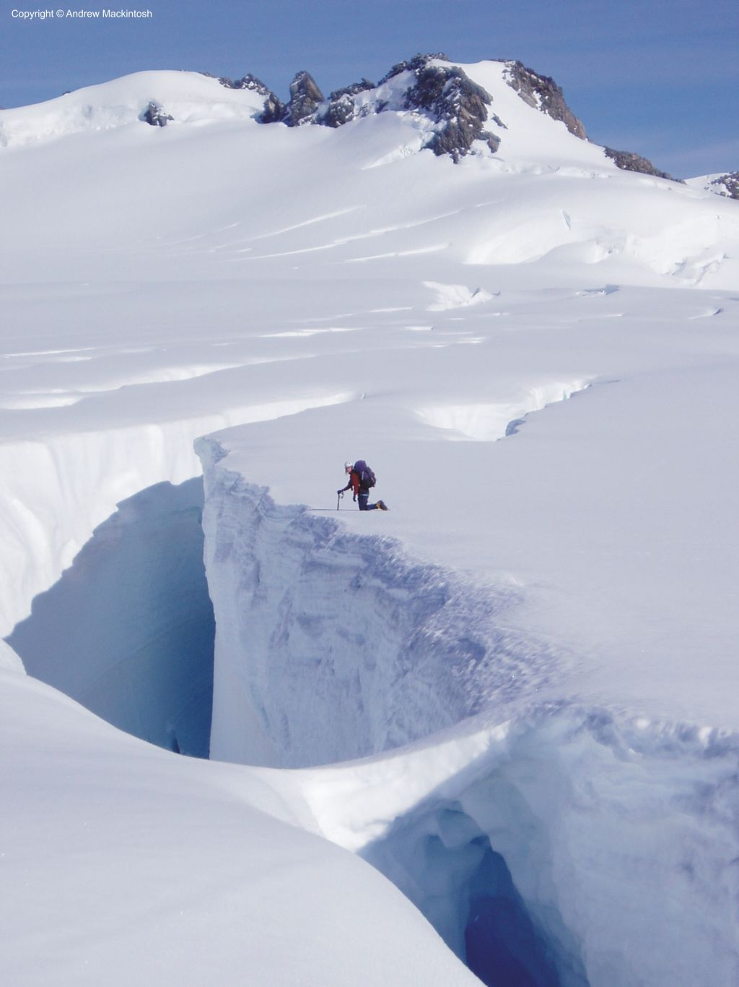
BÀI 23
THIÊN NHIÊN CHÂU NAM CỰC

Slide 9

1
Đặc điểm tự nhiên
Kịch bản về sự thay đổi thiên nhiên Châu Nam Cực
khi có biến đổi khí hậu
2

Slide 10





1
Đặc điểm tự nhiên
Nhóm chuyên gia
HĐ: theo nhóm (4 nhóm)
Thành viên mỗi nhóm đếm stt từ 1 → hết
Thời gian
Nhiệm vụ
Dựa vào thông tin và các hình trong SGK hoàn thành các nhiệm vụ sau:
Nhóm 1
Tìm hiểu địa hình châu Nam Cực (hoàn thành PHT số 1)
Nhóm 2
Tìm hiểu khí hậu châu Nam Cực (hoàn thành PHT số 2)
Nhóm 3
Tìm hiểu sinh vật châu Nam Cực (hoàn thành PHT số 3)
Nhóm 4
Tìm hiểu khoáng sản châu Nam Cực (hoàn thành PHT số 4)

Slide 11
PHIẾU HỌC TẬP SỐ 1
Dựa vào thông tin trong bài và H 23.1, H 23.2 , hãy cho biết:
Địa hình bề mặt châu Nam Cực được bao phủ bởi gì?
.........................................................................................................
2. Bề dày của lớp băng ở châu Nam Cực trung bình đạt:………..
+ Nơi dày nhất đạt:…………………………………………………….
3. Ảnh hưởng của lớp băng đến địa hình bề mặt châu Nam Cực
........................................................................................................
4. Tên các thềm lục địa lớn nhất ở châu Nam Cực
.........................................................................................................

Slide 12
PHIẾU HỌC TẬP SỐ 2
Dựa vào thông tin trong bài và H 23.3, H 23.4 , hãy:
Nhận xét lượng mưa hàng năm và sự phân bố lượng mưa ở châu Nam Cực?
........................................................................................................
2.Nhận xét nhiệt độ trung bình năm tại các trạm. Cho biết sự chênh lệch nhiệt độ giữa các tháng trong năm như thế nào.
........................................................................................................
3. Điền vào chỗ trống những thông tin còn thiếu về đặc điểm khí hậu châu Nam Cực.
Châu Nam Cực là…….khí hậu…….nhiệt độ luôn…….và ổn định. Lượng mưa hàng năm ……. và có nhiều …… nhất thế giới.
(1)
(2)
(3)
(4)
(5)

Slide 13
PHIẾU HỌC TẬP SỐ 3
Dựa vào thông tin trong bài và H 23.5 , hãy:
Kể tên một số loài sinh vật tiêu biểu ở Nam Cực.?
.......................................................................................................
2.Cho biết tại sao các sinh vật tồn tại được trong điều kiện môi trường khắc nghiệt ở châu Nam Cực…………………………........
………………………………………………………..........................

Slide 14
PHIẾU HỌC TẬP SỐ 4
Dựa vào thông tin trong bài và H 23.3, H 23.4 , hãy:
Kể tên và nơi phân bố các loại khoáng sản ở châu Nam Cực?
........................................................................................................
2.Cho biết dầu mỏ và khí tự nhiên phân bố chủ yếu ở đâu?
........................................................................................................

Slide 15


Nhóm mảnh ghép
Các thành viên có cùng số thứ tự hình thành nhóm mới.
Các chuyên gia ở nhóm cũ cùng chia sẻ để hoàn thiện bảng trong PHT.
PHIẾU HỌC TẬP
Yếu tố tự nhiên | Đặc điểm
Địa hình
Khí hậu
Sinh vật
Khoáng sản
Thời gian: 5 phút
Hết giờ → GV bốc thăm nhóm báo cáo, nhóm khác check đáp án, nhận xét, bổ sung.

Slide 16
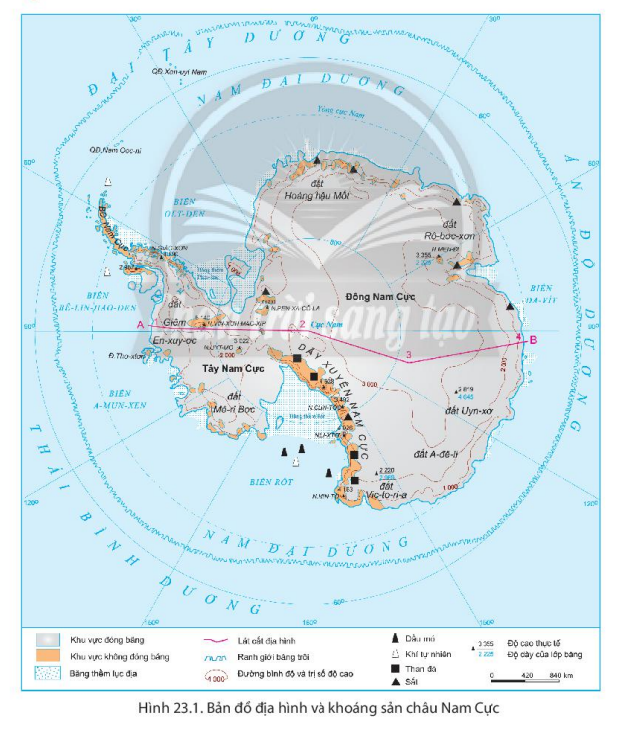
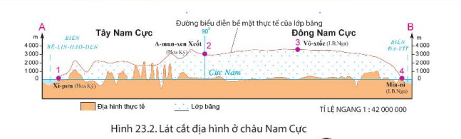
a. Địa hình
- 98% bề mặt bị phủ bởi lớp bằng dày trung bình trên 1 720 m ,nơi dày nhất lên đến 3000 - 4000m.
Hình 23.2. Lát cắt địa hình ở châu Nam Cực
Hình 23.1. Bản đồ địa hình và khoáng sản châu Nam Cực

Slide 17

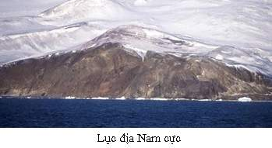
Với lớp băng bao phủ dày, độ cao TB của bề mặt lục địa đạt 2 040m, trở thành lục địa cao nhất Địa cầu.
Notes:
+ Được coi là một cao nguyên băng khổng lồ, 98% bề mặt bị phủ bởi lớp bằng dày trung bình trên 1 720 m => độ cao trung bình lên tới hơn 2 040 m.
+ Bề mặt khá bằng phẳng.

Slide 18
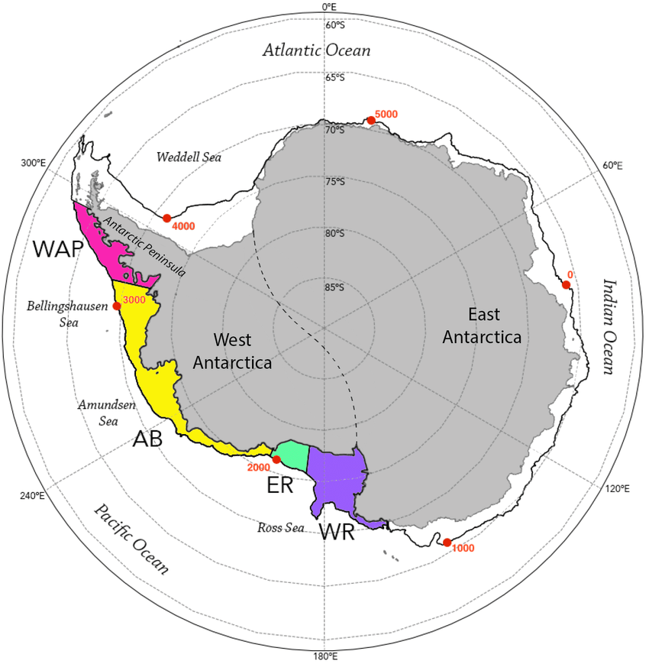
a. Địa hình
- Hai băng thềm lục địa lớn nhất ở Nam Cực là băng thềm Phin-xne (Filchner) và băng thềm Rốt (Ross).
Notes:
2: Bản đồ khu vực nghiên cứu thềm lục địa Nam Cực. Đường isobath 1000 m giới hạn khu vực thềm lục địa (đường viền đen) và lục địa Nam Cực (màu xám) như được xác định trong ACCESS-OM2-01 được hiển thị. Bốn miền phụ thềm lục địa được chọn để phân tích ngân sách nhiệt khu vực được đánh dấu (phạm vi dọc được biểu thị bằng các đường màu đen); Bán đảo Tây Nam Cực (WAP, hồng), Biển Amundsen Bellinghausen (AB, vàng), Đông Ross Sea (ER, xanh lục) và Tây Ross Sea (WR, tím). Chỉ số đường đẳng hướng dọc được biểu thị bằng các chấm màu đỏ và đánh số màu đỏ; mỗi vị trí vĩ độ-kinh độ trên đường đẳng sâu 1000 m được cho một chỉ số từ 0 (80 • E) đến 6002. Động lực để lựa chọn các phần này được nêu trong Phần 4.2. Các lưu vực đại dương chính và các biển ở Nam Cực có liên quan được ghi nhận,

Slide 19

1
Đặc điểm tự nhiên
a. Địa hình
Là một cao nguyên băng khổng lồ, cao trung bình của bề mặt lục địa trên 2040 m.

Slide 20
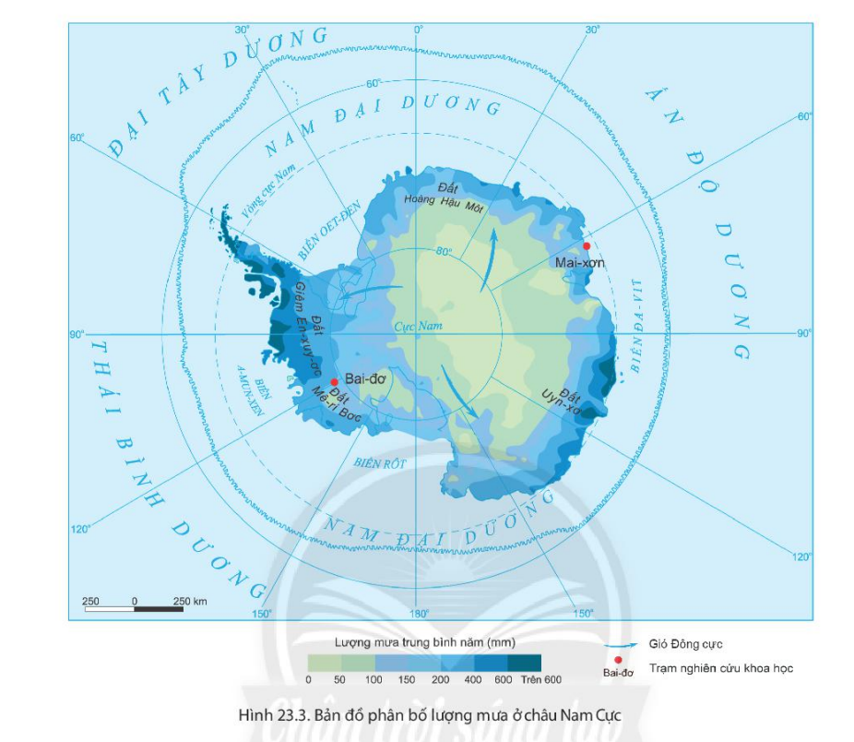
b. Khí hậu
- Lượng mưa TB năm thấp, khoảng 166mm/năm.
- Mưa chủ yếu ven lục địa,vùng nội địa gần như không có mưa
Hình 23.3. Bản đồ phân bố lượng mưa ở châu Nam Cực

Slide 21
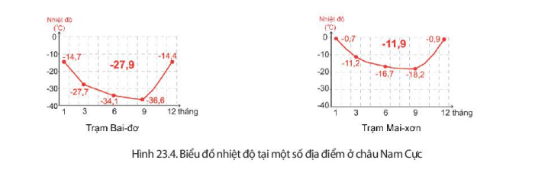
Hình 23.4 Biểu đồ nhiệt tại một số điểm ở Châu Nam Cực
Lạnh giá quanh năm, nhiệt độ không quá 0⁰C
Tiêu chí | Trạm Bai - đơ | Trạm Mai - xơn
Nhiệt độ tháng cao nhất
Nhiệt độ tháng thấp nhất
Biên độ nhiệt
- 14.4°C
- 0.7°C
- 36.6°C
- 18.2°C
22.2 °C
17.5 °C

Slide 22
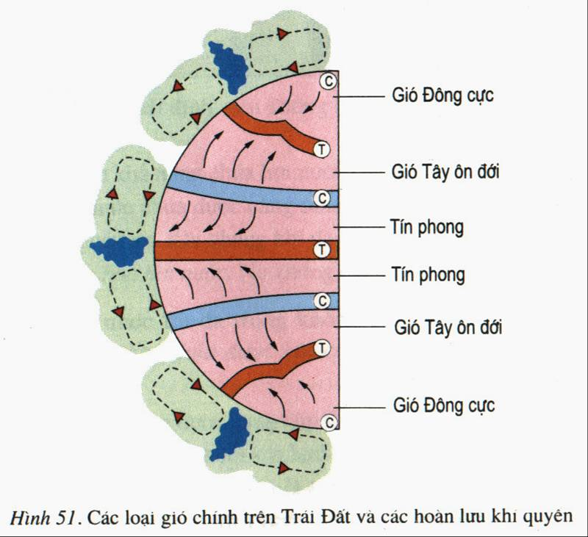
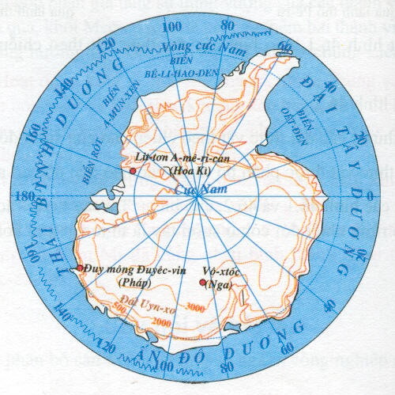
Loại gió thổi thường xuyên ở châu Nam cực?
90⁰
60⁰
30⁰
0⁰
30⁰
60⁰
90⁰

Slide 23
3. Châu Nam Cực là………………………
Khí hậu…………………………..nhiệt độ luôn………………..và ổn định. Lượng mưa hàng năm ……………………. và có nhiều ………………. nhất thế giới.
(1)
hoang mạc lạnh của thế giới
lạnh giá
(2)
dưới 0°C
(3)
(4)
rất thấp
gió bão
(5)

Slide 24
1
Đặc điểm tự nhiên
b. Khí hậu
+ Lạnh và khô nhất thế giới.
+ Nhiệt độ không bao giờ vượt quá 0°C.
+ Lượng mưa, tuyết rơi rất thấp, ở vùng ven biển chỉ dưới 200 mm/năm, vào sâu trong lục địa, lượng mưa, tuyết rơi còn thấp hơn nhiều.
+ Là khu vực có gió bão nhiều nhất thế giới.

Slide 25
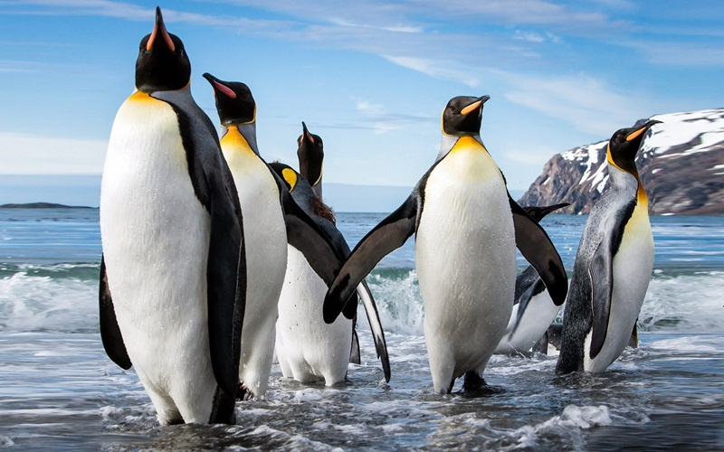
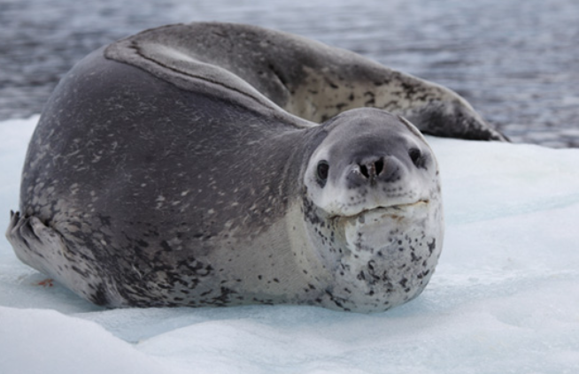
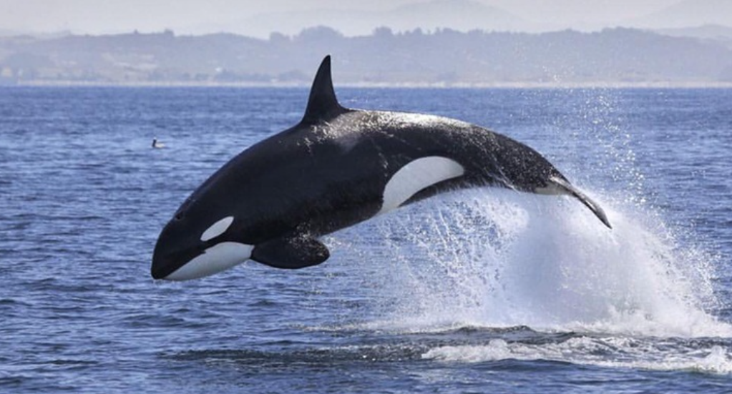
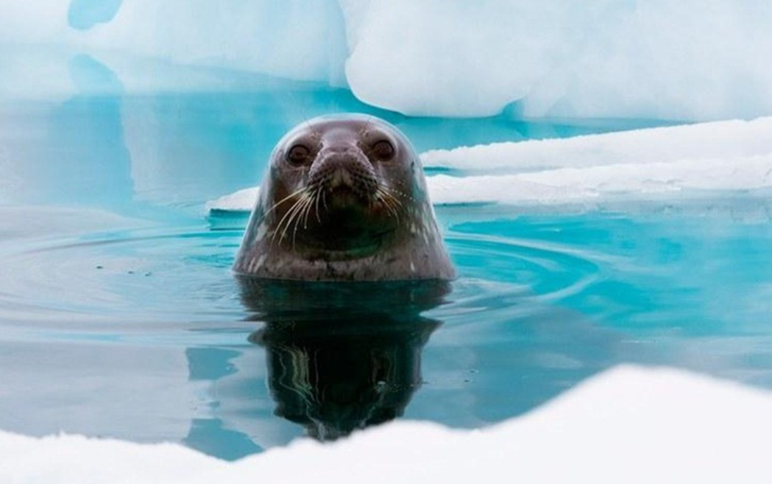
c. Sinh vật
Chim cánh cụt
Hải báo
Cá voi
Hải cẩu

Slide 26
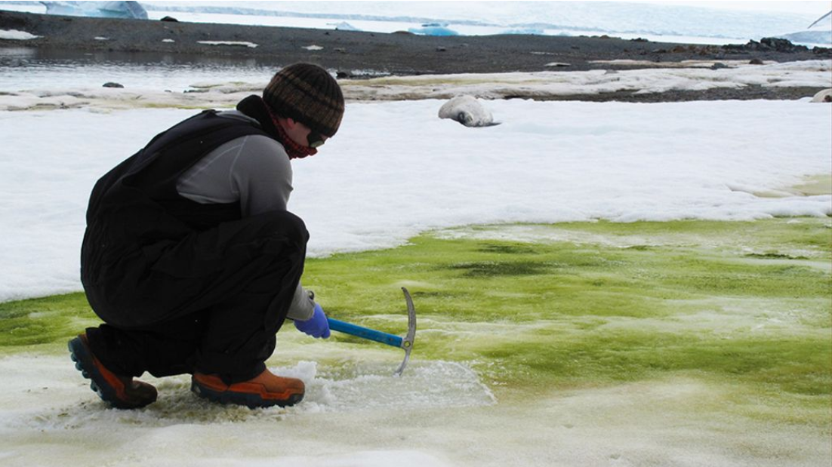
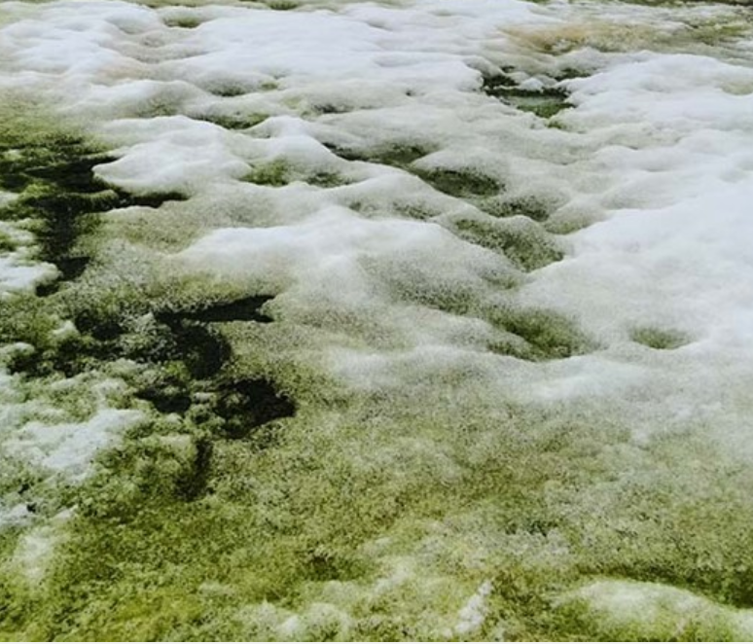
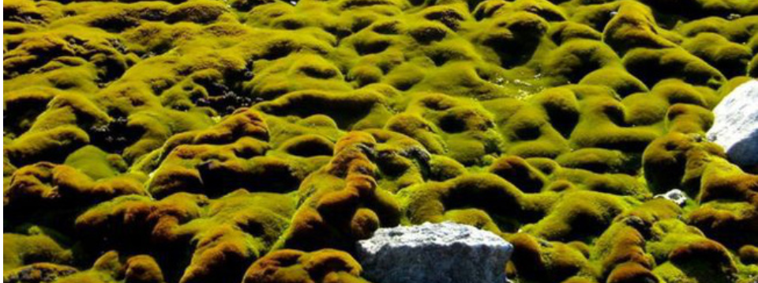
Rêu , địa y và tảo tại Nam Cực

Slide 27
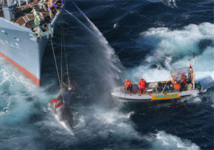

Đánh bắt cá voi xanh ở vùng biển Nam Cực

Slide 28
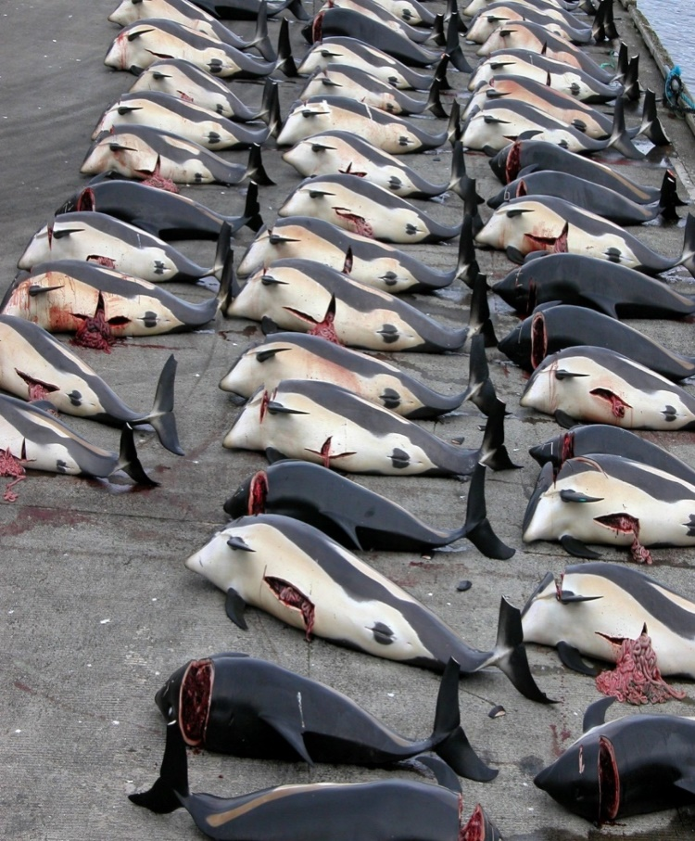
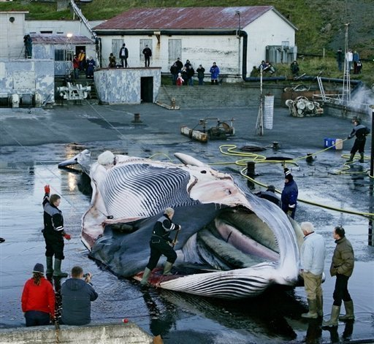
Cá voi xanh sau khi bị săn bắt

Slide 29
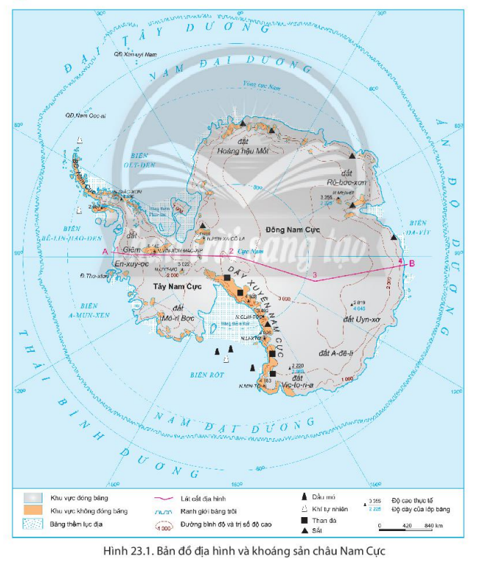
d. Khoáng sản
Than đá, sắt phân bố dãy Xuyên Nam Cực và vùng núi phía đông.
Dầu mỏ và khí tự nhiên phân bố vùng thềm lục địa.
U
Hình 23.1. Bản đồ địa hình và khoáng sản châu Nam cực

Slide 30
1
Đặc điểm tự nhiên
c. Sinh vật
- Do khí hậu khắc nhiệt nên sinh vật sức nghèo nàn.
+ Thực vật: rêu và địa y...
+ Giới động vật: cá voi xanh,chim cánh cụt,chim biển...
c. Khoáng sản
- Giàu các loại khoáng sản: than đá, sắt,dầu mỏ,
khí tự nhiên.

Slide 31

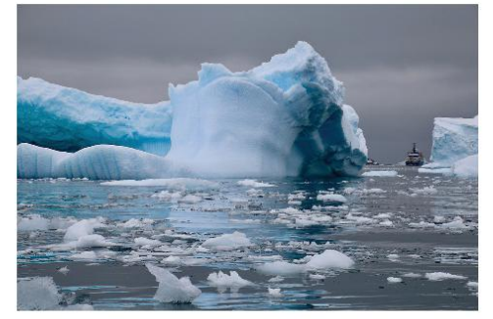



2
Kịch bản về sự thay đổi thiên nhiên Châu Nam Cực
khi có biến đổi khí hậu
AI NHANH HƠN
Quan sát hình 23.6 và dựa vào thông tin trong mục 4, em hãy:
- Cho biết kịch bản biến đổi khí hậu toàn cầu.
- Ảnh hưởng của BĐKH đến lớp băng ở châu Nam Cực
- Nêu sự thay đổi của thiên nhiên châu Nam Cực khi có BĐKH toàn cầu
HĐ: cặp đôi
Thời gian ( 3 phút)
Hình 23.6. Băng tan ở Nam Cực

Slide 32
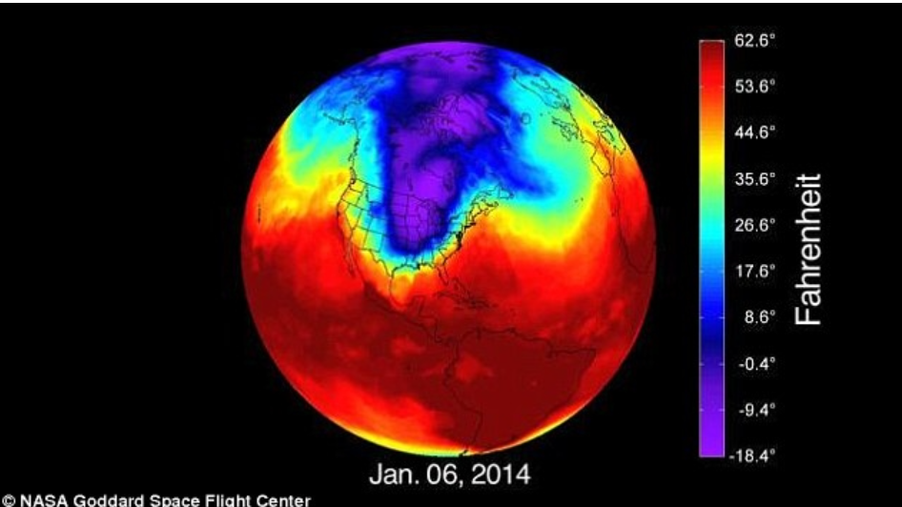
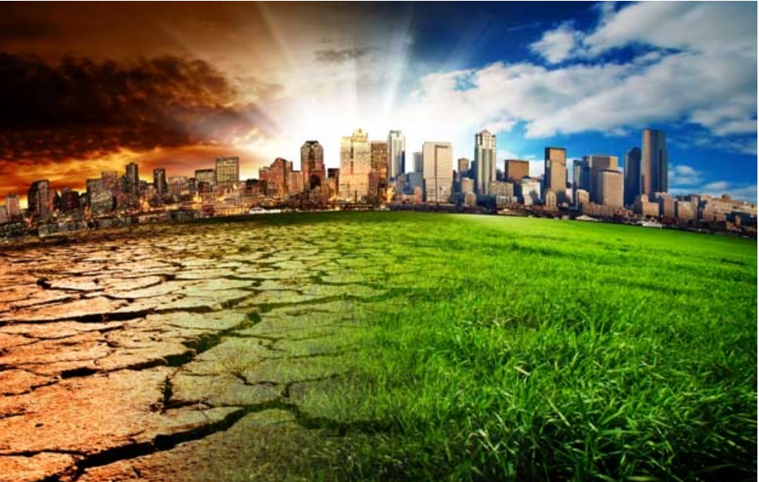
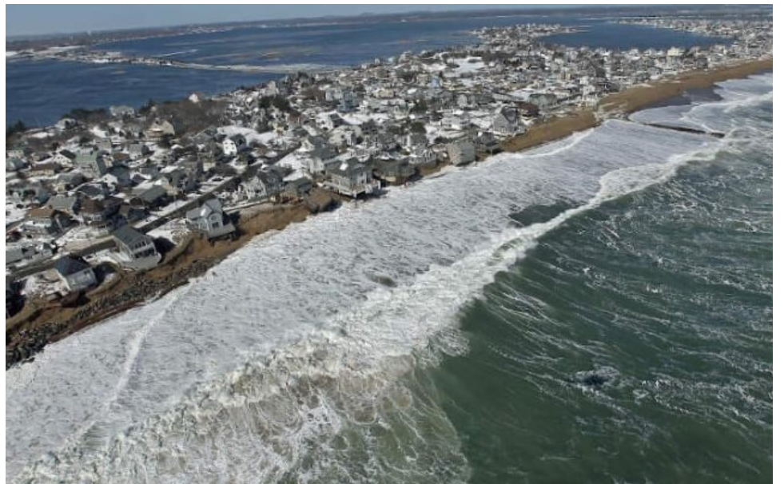
* Kịch bản BĐKH toàn cầu
Trong thế kỉ XXI, nhiệt độ TB toàn cầu sẽ tăng 1,1°C – 2,6°C (dao động đến 2,6°C – 4,8°C)
Lượng mưa và các hiện tượng thời tiết cực đoan gia tăng

Slide 33
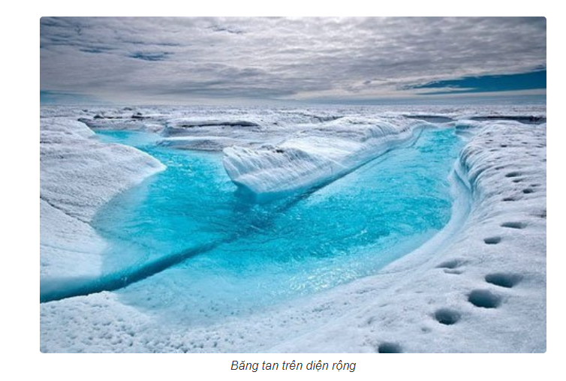
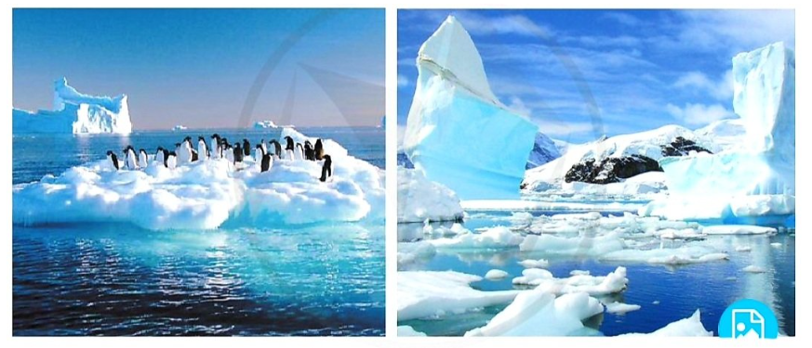
* Ảnh hưởng của BĐKH đến lớp băng ở châu Nam Cực
- Cuối thế kỉ XXI, nhiệt độ ở châu Nam Cực sẽ tăng 0,5°C => lớp băng tan chảy nhiều hơn,
Băng tan ở Châu Nam Cực
Băng tan trên diện rộng

Slide 34
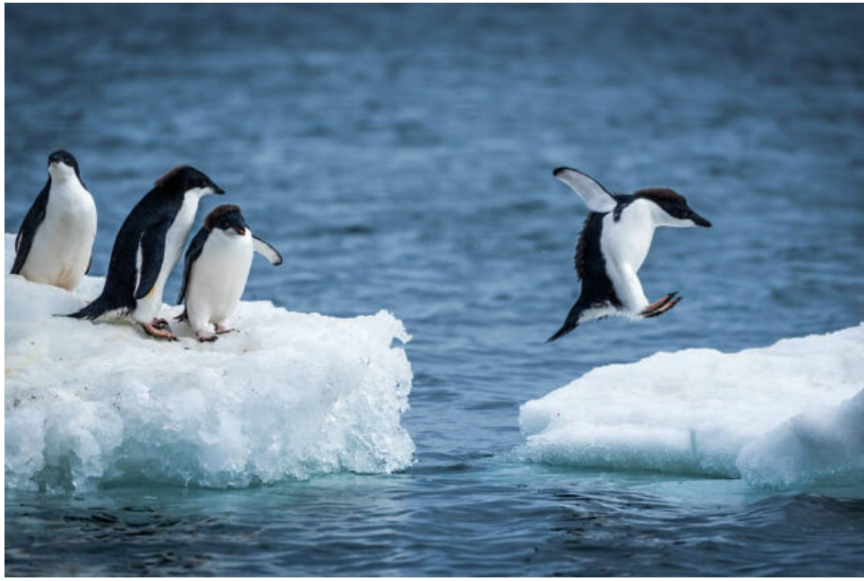
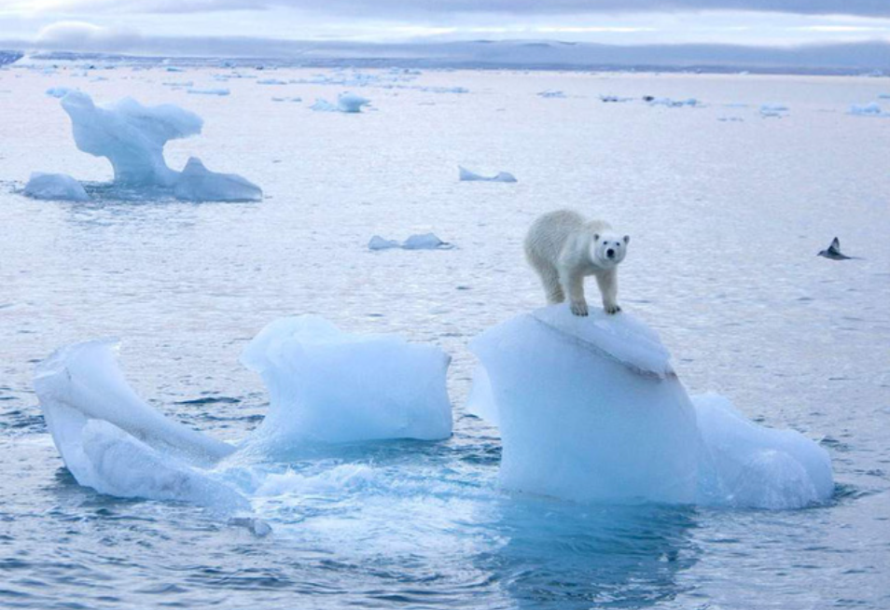
* Sự thay đổi của thiên nhiên châu Nam Cực khi có BĐKH toàn cầu
-Thu hẹp địa bàn sinh sống của các loài động vật, làm giảm số lượng loài chim cánh cụt ở châu Nam Cực
Notes:
- Làm thay đổi độ mặn của nước biển, làm giảm sút khối lượng sinh vật phù du, các loài nhuyễn thể vốn là thức ăn của cá voi, hải cẩu,chim cánh cụt

Slide 35
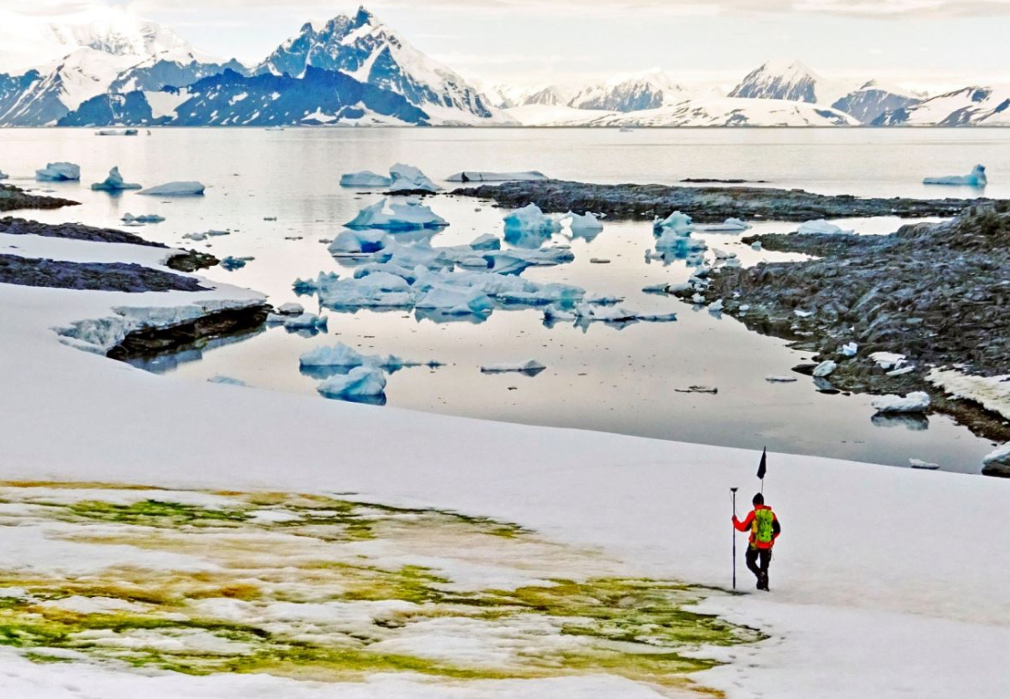
*Nhiều hệ sinh thái sẽ mất đi nhưng lại xuất hiện các đồng cỏ ở vùng ven biển.
Đốm tảo xanh xuất hiện dày đặc tại vùng tuyết trắng Nam Cực.

Slide 36
2
Kịch bản về sự thay đổi thiên nhiên Châu Nam Cực
khi có biến đổi khí hậu
- Nhiệt độ ở châu Nam Cực tăng làm lớp băng tan chảy nhiều hơn, thu hẹp địa bàn sinh sống của các loài động vật ở Nam Cực
- Nhiều hệ sinh thái sẽ mất đi nhưng lại xuất hiện các đồng cỏ ở vùng ven biển.

Slide 37
CHUYÊN GIA KHÍ HẬU
Nhiệm vụ
Thời gian (3 phút)
HĐ: theo nhóm (4 nhóm)
- Tại sao băng ở Nam cực hiện nay tan chảy nhiều hơn trước?
- Tác động của việc tan băng ở châu Nam Cực do biến đổi khí hậu toàn cầu đối với thiên nhiên hoặc con người trên Trái Đất?
Notes:
- Mực nước biển dâng cao, một số vùng đất có khả năng biến mất;
- Băng tan gây ô nhiễm không khí;
- Mất môi trường sống của các loài động vật;
- Ảnh hưởng trực tiếp tới con người như các thiên tai, bệnh dịch,

Slide 38
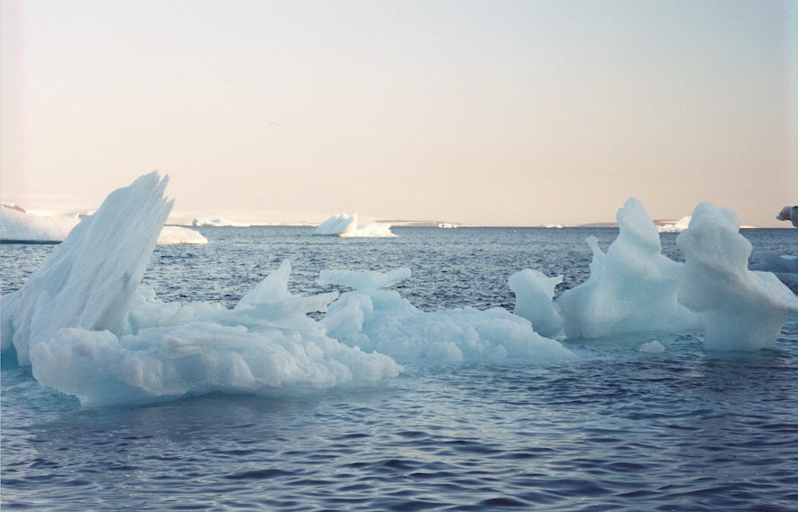
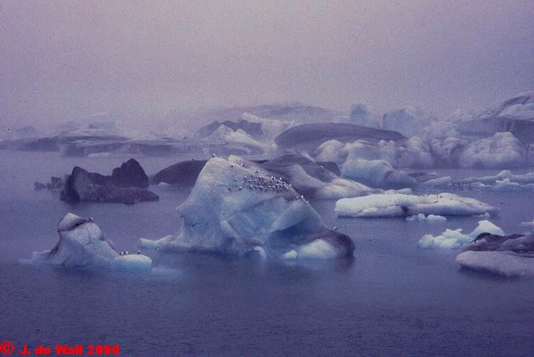

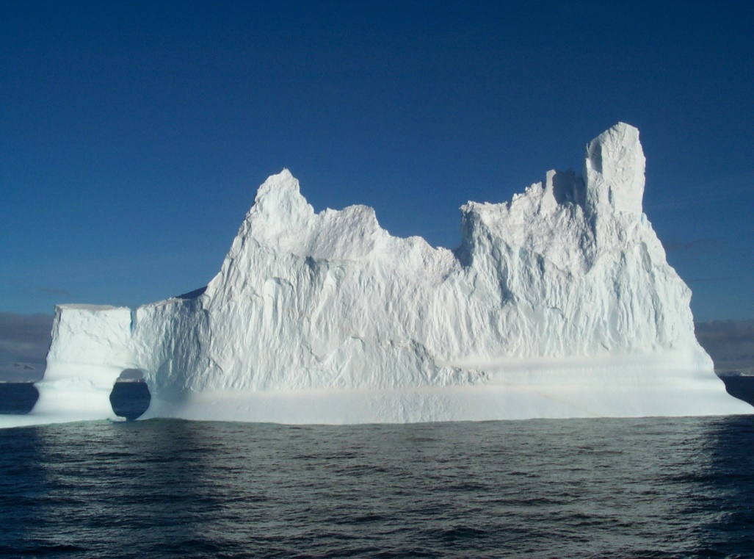
Nhiệt độ Trái Đất tăng lên dẫn đến lớp băng ở Nam Cực
tan chảy ngày càng nhiều
Notes:
Châu Nam cực là khu vực chứa 2/3 trữ lượng nước ngọt của thế giới ở dạng rắn.
- Khi băng ở Nam Cực tan ra sẽ làm cho nước biển và đại dương dâng cao => chìm ngập nhiều vùng đất trũng ven biển, ảnh hưởng lớn tới đời sống và sản xuất của dân cư ven biển, tàu thuyền đi lại ở nơi có băng trôi sẽ rất nguy hiểm.
- Những vùng băng trôi, băng tan làm hẹp môi trường sống của nhiều loài động vật ,gây mất cân bằng hệ sinh thái, ảnh hưởng lớn tới loài người.

Slide 39

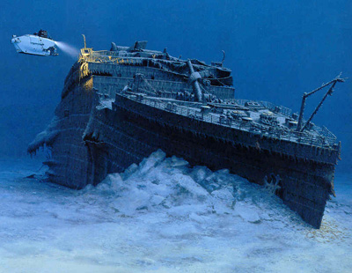
Tháng 4/ 1912. Con tàu Titanic huyền thoại được hạ thủy. Đây là lần vượt biển đầu tiên và cũng là lần cuối cùng. Nó đã đâm vào một núi băng trôi, vĩnh viễn nằm dưới biển Bắc Đại Tây Dương lạnh giá mang theo hơn 1500 hành khách.

Slide 40
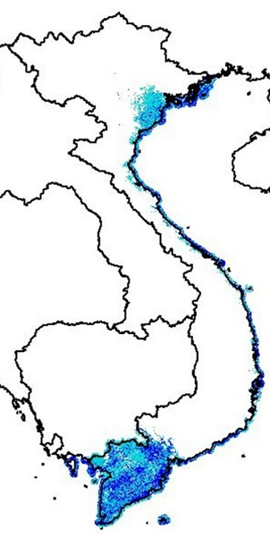
Nước biển dâng và nỗi lo Việt Nam
Nếu mực nước biển toàn cầu tăng thêm 1 mét, khoảng 1/5 dân số Việt Nam sẽ mất nhà cửa. Riêng đồng bằng Sông Cửu Long, diện tích đất ngập lụt lên đến 20.000 km² và hơn 14 triệu dân cư chịu ảnh hưởng trực tiếp. Mức độ tác động này tăng lên hơn 3 lần nếu mực nước biển dâng lên 5 mét, và 40.000 km² diện tích đồng bằng và 17 km² diện tích bờ biển ở khu vực các tỉnh lưu vực sông Mêkông sẽ chịu tác động của những trận lũ ở mức độ không thể dự đoán được.

Slide 41

LUYỆN TẬP
VÀ VẬN DỤNG

Slide 42
trß ch¬i « ch÷
1
Ấ N Đ Ộ D Ư Ơ N G
2
Á P C A O
3
K H Í T Ự N H I Ê N
4
L Ụ C Đ Ị A
5
C Á V O I X A N H
6
N G H I Ê N C Ứ U
7
Đ Ớ I L Ạ N H
Số 1: Có 9 chữ cái, đây là 1 đại dương tiếp giáp với
châu Nam Cực ?
Số 7 :Có 7 chữ cái: châu Nam Cực thuộc môi trường này
trên Trái Đất ?
Số 5: Có 9 chữ cái: một loài động vật đang có nguy cơ tuyệt chủng
ở Nam Cực ?
Số 4: Có 6 chữ cái: tên gọi của khối đất liền có diện tích rộng
hàng triệu km² có biển và đại dương bao quanh ?
KEY
Số 6: Có 9 chữ cái: công việc của các nhà khoa học khi đến
Nam Cực ?
Số 2: Có 5 chữ cái, đây là nguyên nhân sinh ra nhiều gió
ở Nam Cực ?
Số 3: Có 10 chữ cái, đây là tên 1 loại khoáng sản ở Nam Cực ?
C Ự C L Ạ N H
TN

Slide 43
LUYỆN TẬP
1. Lập sơ đồ tóm tắt những đặc điểm chính của thiên nhiên châu Nam Cực
2.Giải thích vì sao châu Nam Cực là hoang mạc lạnh của thế giới

Slide 44



THỬ THÁCH CHO EM
Đặc điểm nào về tự nhiên của châu Nam Cực làm em ấn tượng nhất? Hãy thu thập thêm thông tin về đặc điểm ấy
Tìm kiếm thông tin trên sách, báo và Internet
Thời gian 1 tuần
Cá nhân

Slide 45

1
Xem lại bài đã học
Dặn dò
2
Hoàn thành bài tập SBT
3
Chuẩn bị bài 32. Các mùa khí hậu và thời tiết ở nước ta.
Notes:
Hoàn thành bài nào GV linh động viết vào nhé

